Slide 1
THwitter - Backend

Slide 2
Teilaufgaben
Entwicklung Datenbankschema
Datenbankanbindung
Umwandlung HTML → PHP
Validierung

Slide 3
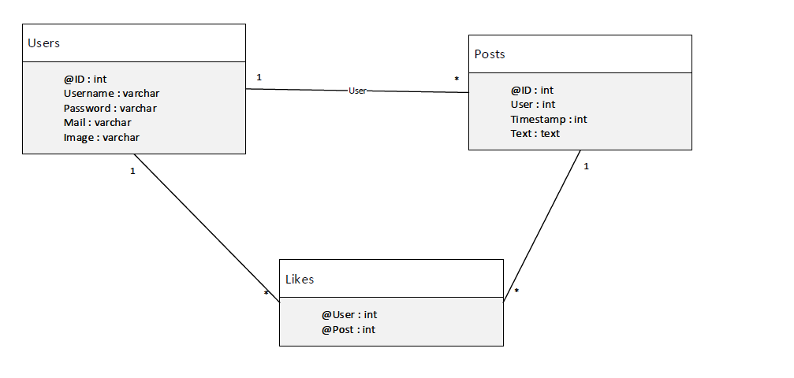
Datenbankschema

Slide 4
Datenbankanbindung
Entwicklung Wrapperklasse
Pro Query eine Funktion
Statements / PDO müssen nicht separat geschlossen werden

Slide 5
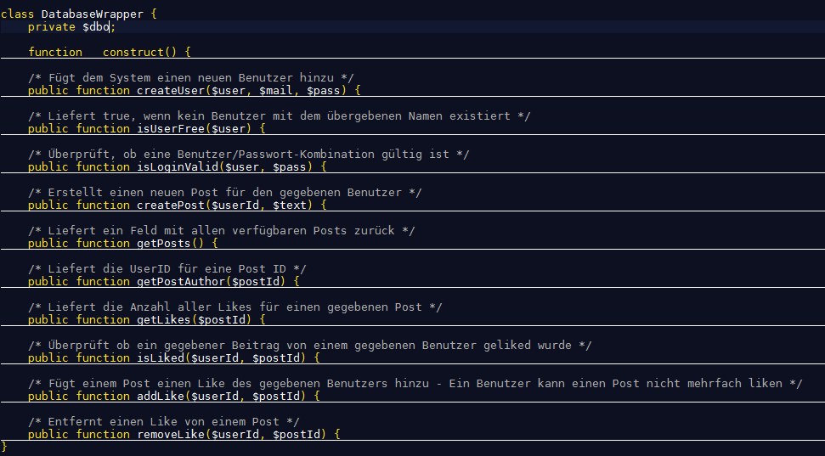

Slide 6
Umwandlung HTML → PHP
Vorher: 4 HTML-Dateien (index, login, register, home)
In PHP: Zusammenfassung von index & home, dafür neue Seite: logout.php

Slide 7
HTML Dateien werden von PHP-Skripten via 'include' eingebunden
Kleinere Änderung zur Ausgabe von Fehlern / Informationen
Auslagerung von wiederverwendeten Codeteilen in externe Datei

Slide 8
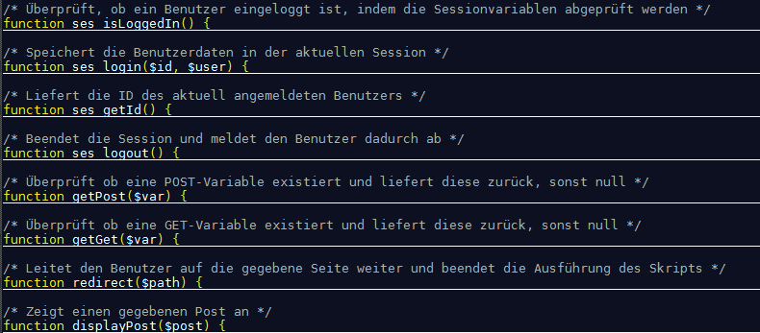

Slide 9
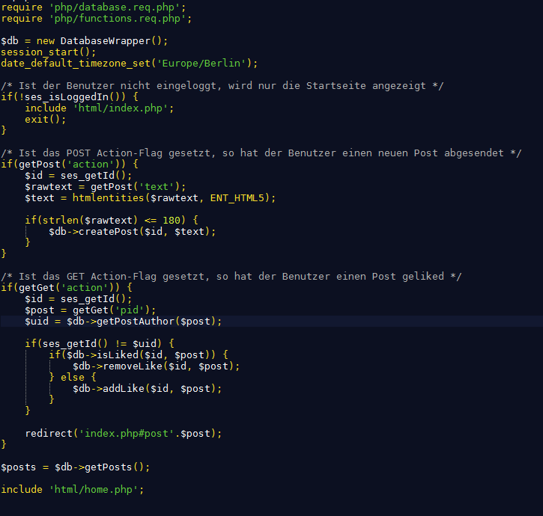

Slide 10
Validierung
Validierung per JS für Login, Post und Registrierung
Validierung der E-Mail per RegEx

Slide 11
